Slide 1

FAAME
Project: eLiveShow
Faris Crnčalo
Aldin Islamagić
Anes Ćenanović
Muhamed Mujić
Eldar Babić

Slide 2
Uvod
Ovaj softver je namijenjen da pruži svim ljubiteljima koncerata jednostavan način da brzo i lahko dođu do svih relevantnih informacija potrebnih za rezervaciju mjesta ili karte na aktuelnim dodađajima u njihovom gradu ili okruženju. Namijenjen je za fizička, kao i pravna lica. Na ovaj način je organizatorima olakšan posao i pružen intuitivan način da reklamiraju svoje dvorane, dok je muzičkim umjetnicima omogućeno da lahko pregledaju sve moguće lokacije svoga nastupa.Kupoprodaja karata daje prosječnom korisniku opciju da brzo i efikasno nađe rezervaciju.

Slide 3

Odakle ideja?
Muzika uživo je nešto što će ljude uvijek zanimati, na jedan ili drugi način.
Željeli smo nešto straight-forward i jednostavno što će spojiti sve dijelove live performansa
Raditi na nečemu što bi mi sami koristili nam je povećalo interesovanje

Slide 4

Funkcionalnosti
1. Upravljanje korisničkim računom
2. Prikaz slobodnih mjesta unutar dvorane i mogućnost kupovine karte
3. Prikaz koncertnih dvorana
4. Komunikacija sa drugim korisnicima
5. Early bird popust na ulaznice
6. Registracija koncerta
7. Ostavljanje recenzija
8. Rezervacija dvorane
9. Preporuke bazirane na interesima korisnika
10. Primanje notifikacija

Slide 5

Korisnici
Obični Korisnik :
Upravljanje korisničkim računom
Prikaz slobodnih mjesta unutar dvorane i mogućnost kupovine karte
Prikaz koncertnih dvorana
Komunikacija sa drugim korisnicima
Ostavljanje recenzija
Primanje notifikacija
Preporuke bazirane na interesima korisnika
Vlasnik Objekta :
Upravljanje korisničkim računom
Registracija koncerta
Prikaz koncertnih dvorana
Komunikacija sa drugim korisnicima
Primanje notifikacija
Izvođač :
Upravljanje korisničkim računom
Rezervacija dvorane
Prikaz koncertnih dvorana
Komunikacija sa drugim korisnicima
Primanje notifikacija

Slide 6
Administratori
Administrator :
Upravljanje korisničkim računom
Prikaz koncerata koji se održavaju
Prikaz koncertnih dvorana
Komunikacija sa drugim korisnicima
Ostavljanje recenzija
Primanje notifikacija
Early bird popust na ulaznice
Rezervacija dvorane
Registracija koncerta
Prikaz slobodnih mjesta unutar dvorane i mogućnost kupovine karte

Slide 7
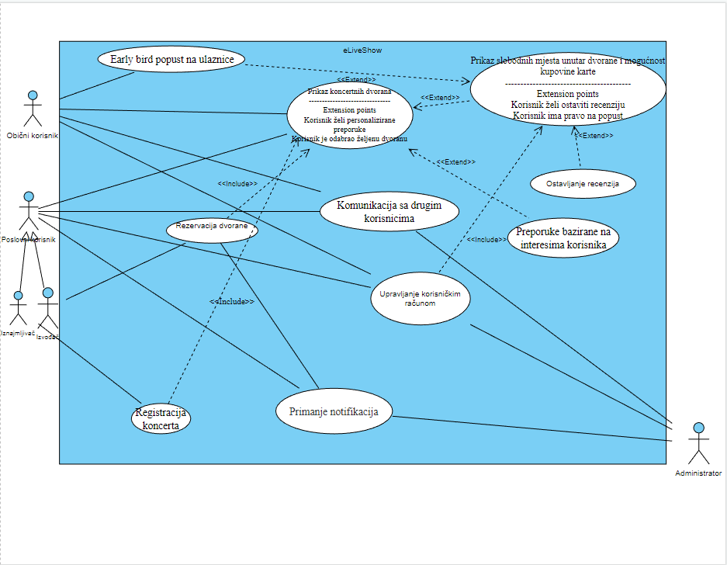
FAAME - UseCase Diagram

Slide 8
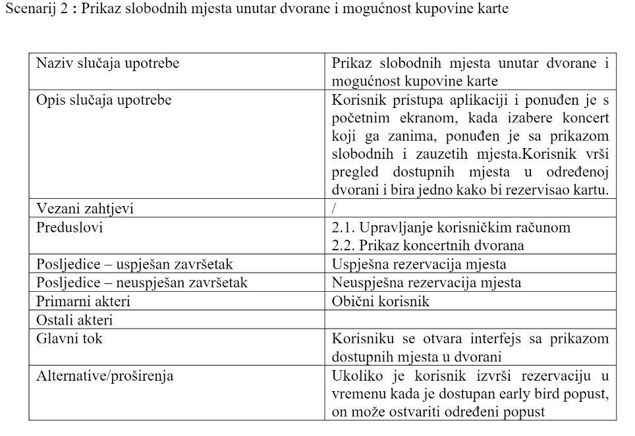
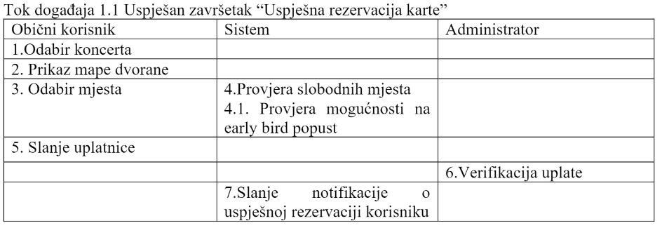
Scenario - Primjer

Slide 9
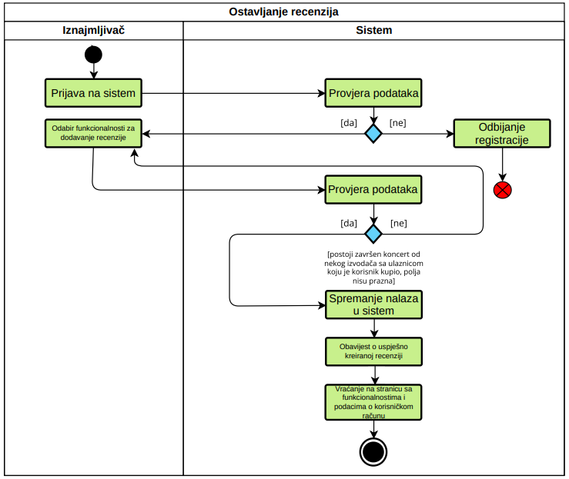
Activity Diagram - Primjer

Slide 10
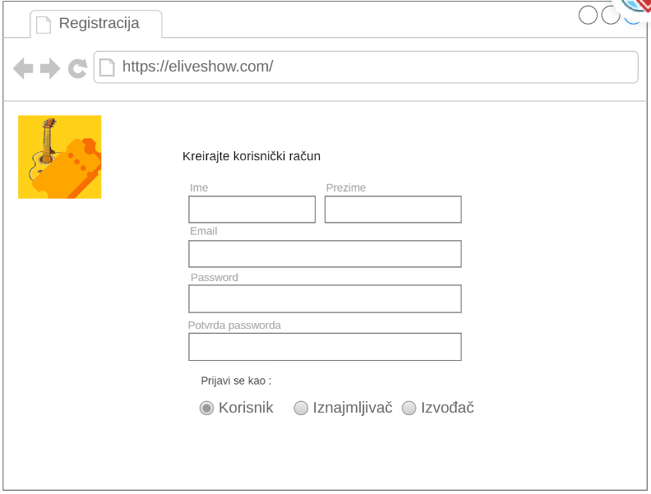
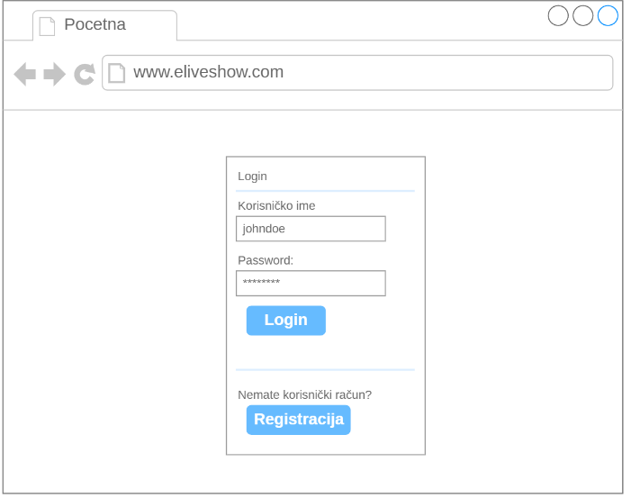
UI PROTIPI

Slide 11
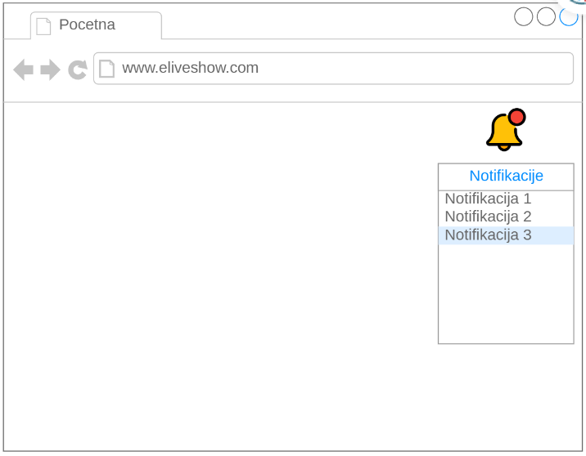
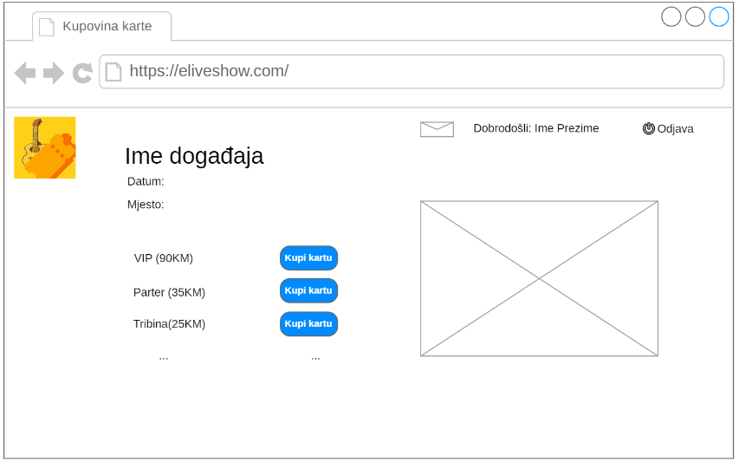
UI PROTIPI

Slide 12
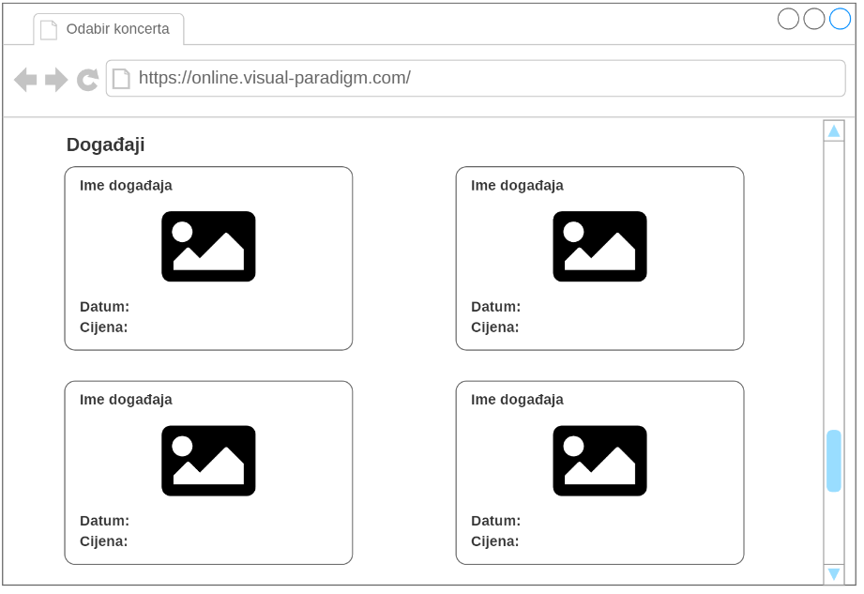
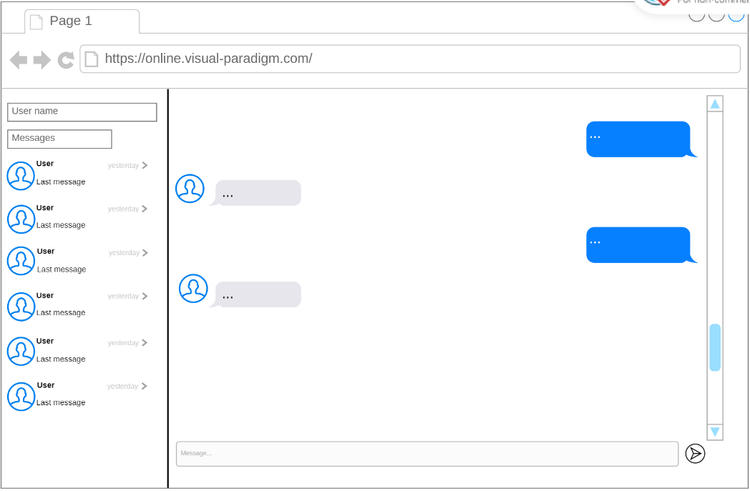
UI PROTIPI

Slide 13
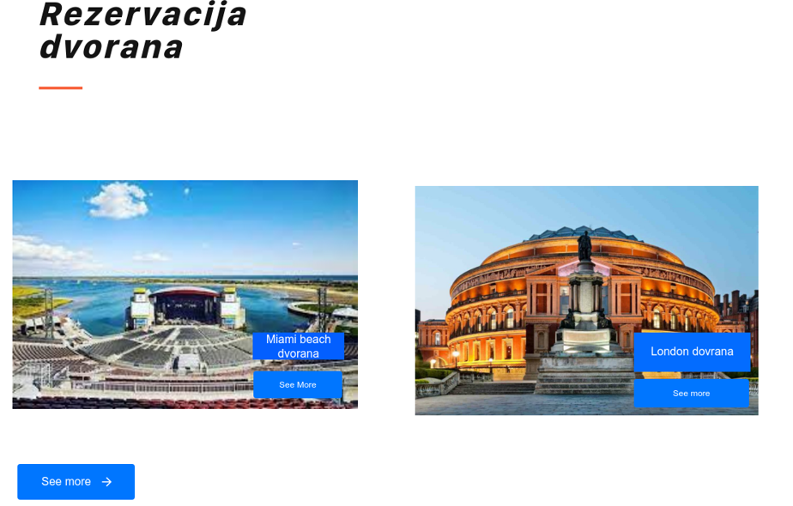
UI PROTIPI

Slide 14
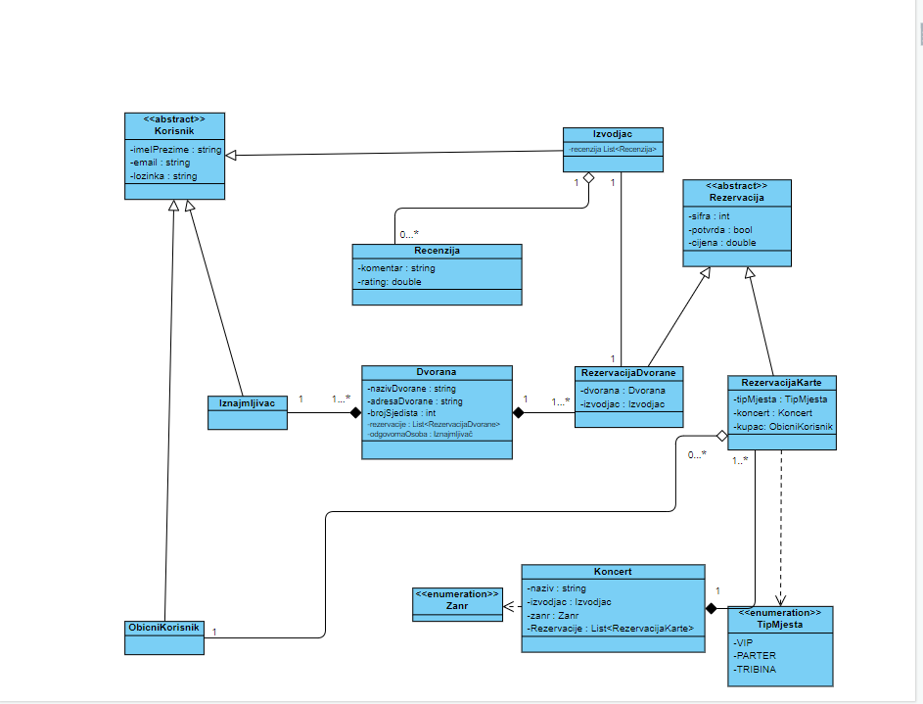
Class Diagram

Slide 15
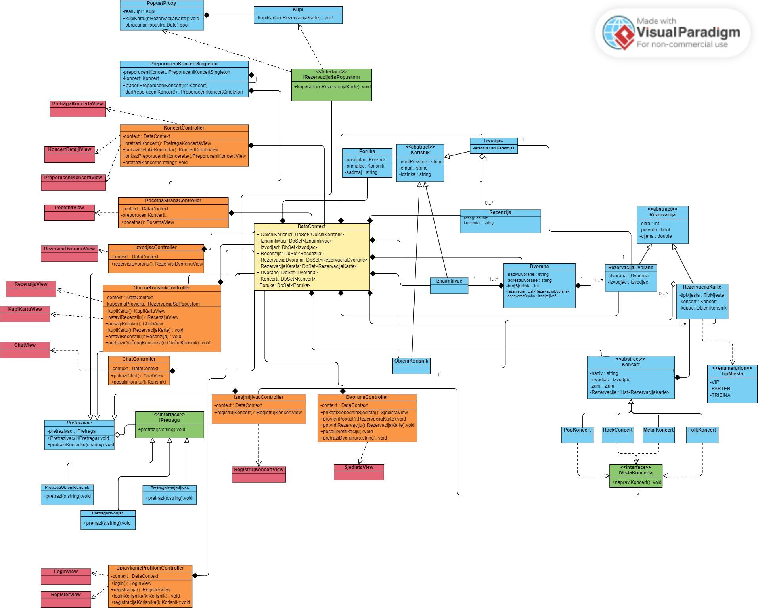
MVC Diagram

Slide 16
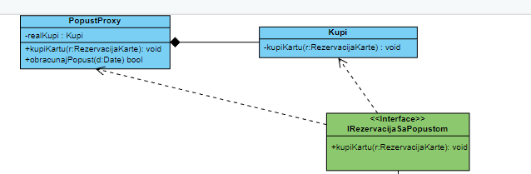
Stukturalni paterni
Proxy patern se koristi za omogućavanje pristupa i kontrolu pristupa stvarnim objektima. Manipulacija nad nekim objektom je dozvoljena samo ako je neki uslov ispunjen ili ako korisnik npr. nema pravo pristupa traženom objektu. U našem slučaju, proxy patern je iskorišten tako što smo na dijagramu dodali PopustProxy klasu koja implementira interfejs IRezervacijaSaPopustom. Svaki korisnik može rezervisati kartu, ali rezervacija se može uraditi uz popust pod određenim uslovima. Putem metode obracunajPopust u Proxy klasi možemo zaključiti da li ta karta ima popust ili ne, te zavisno od toga odrediti da li je tom korisniku dozvoljena rezervacija uz popust ili ne.
Proxy

Slide 17
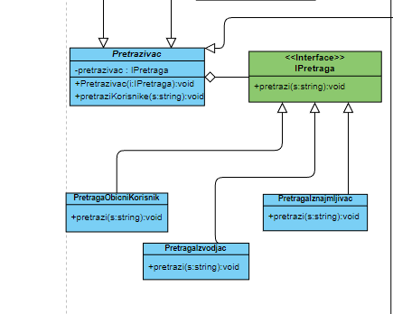
Stukturalni paterni
Bridge pattern je implementiran u projektu da bi razdvojili funkcionalnost pretrage na njenu apstrakciju i implementaciju, gdje je apstrakcija nova klasa Pretrazivac koja se oslanja na funkcionalnost implementacije, a implementacija je novi interfejs IPretraga čije klase sadrže logiku niskog nivoa za pretragu.
Bridge

Slide 18
Ostali strukturalni paterni:
Adapter
Flyweight
Decorator
Facade
Composite
Npr. Facade patern bi se u našem projektu mogao iskoristiti u slučaju kada bi naša aplikacija postala složenija, na primjer kada bi imali odvojen kontroler za slanje poruka PorukeController . Tada bi u fasadi pri rezervaciji karte mogli uključiti kupiKartu iz ObicniKorisnikController i npr. posaljiPoruku iz PorukeController kojom korisnik svim prijateljima salje obavjest o rezervaciji.

Slide 19
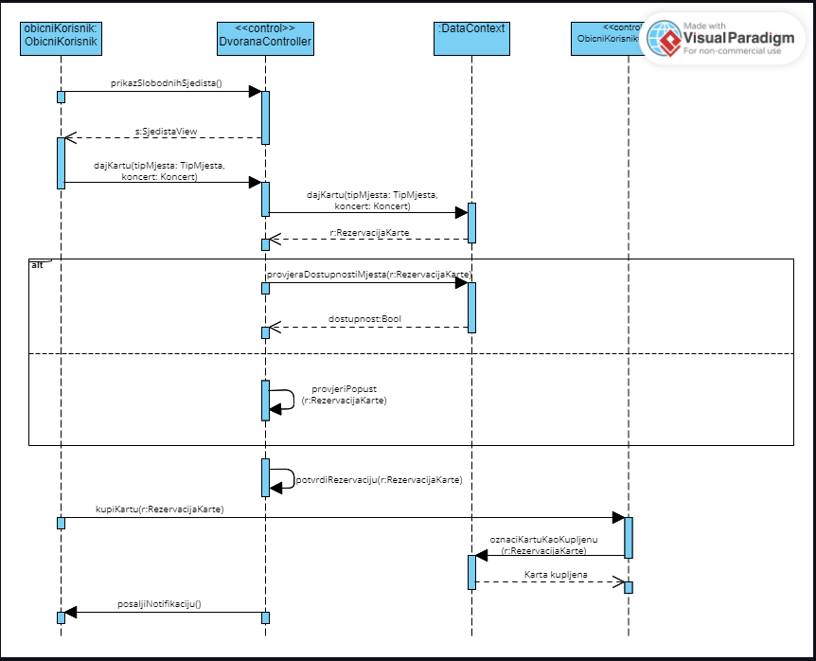
Sequence Diagram

Slide 20
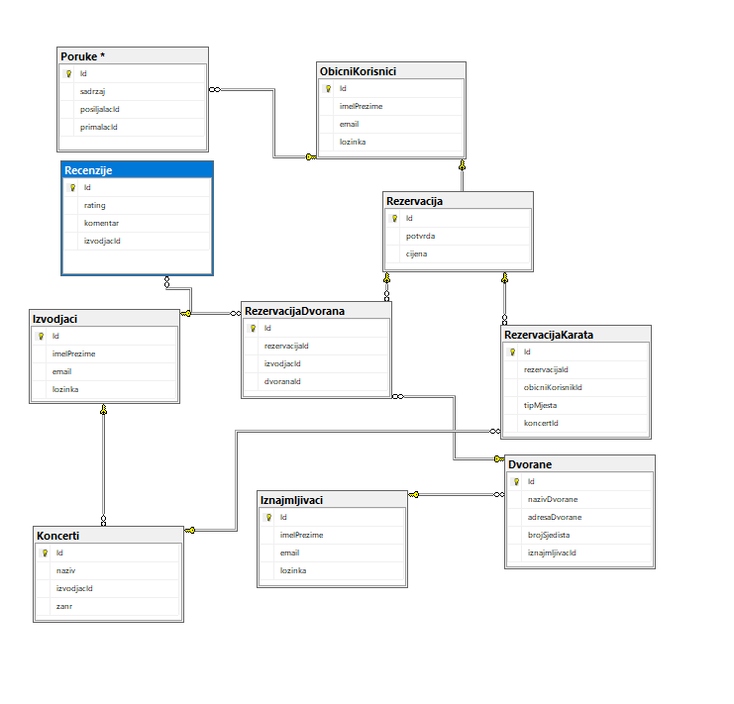
ERDiagram

Slide 21
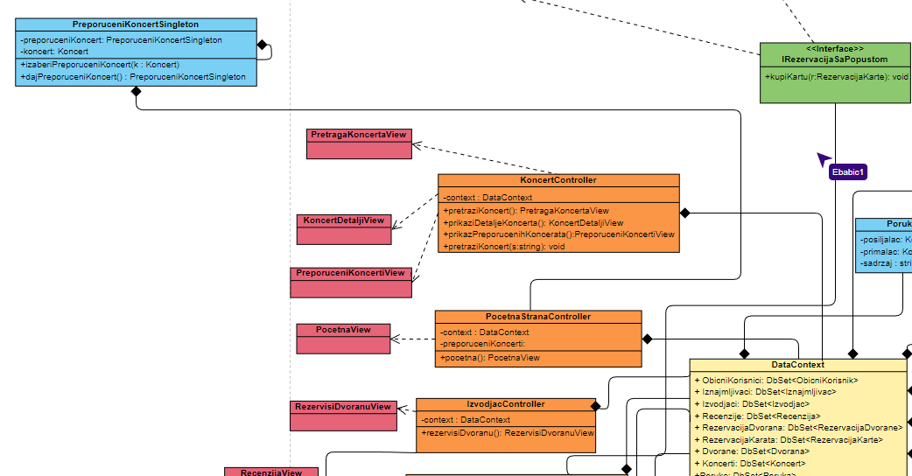
Korišteni Kreacijski Paterni
U većini programa postoji potreba za nekim objektima koje je potrebno samo jednom instancirati i nad kojim je potrebna jedinstvena kontrola pristupa. Ovo se postiže sa privatnim konstruktorom, te upotrebom statičkog atributa tipa same klase. Također je potrebno napraviti javnu statičku kreacionu metodu. Kako bi osigurali da uvijek može postojati najviše jedna instanca singleton klase, ova metoda će koristiti if statement koji provjerava da li istanca uopšte postoji, te ako postoji, vraća reference na njega. U suprotnom, kreira novi singleton objekat i vraća reference na njega. Mi smo iskoristili Singleton pattern da bi realizirali funkcionalnost preporuka. Svaki korisnik može na početnoj stranici vidjeti preporučeni koncert, baziran na ocjenama izvodača. Ovaj koncert se bira svake sedmice.
Singleton

Slide 22
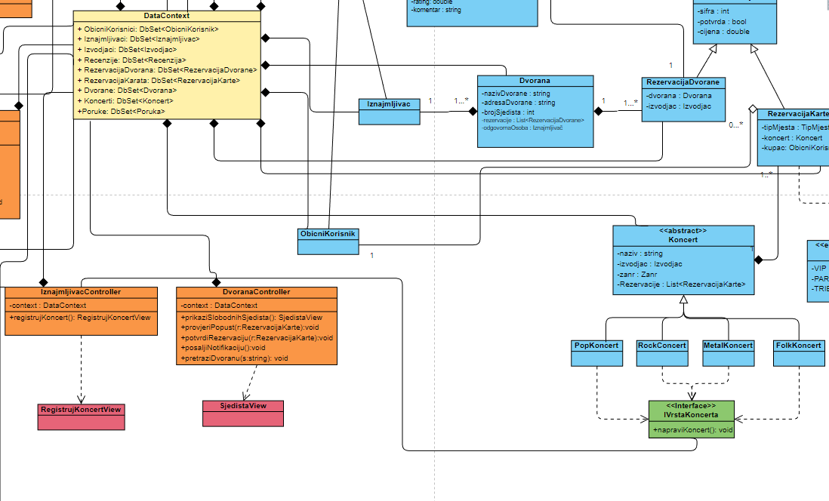
Korišteni Kreacijski Paterni
Factory metod pattern koristimo ukoliko nismo sigurni tačno sa kakvim tipom objekata će naš kod raditi. Ovaj pattern proširuje konstrukcijski kod nekog objekta nezavisno od ostatka aplikacije. U budućnosti, ovo omogućava uvođenje novih objekata bez kvarenja dijelova postojećeg koda. Ovaj metod također centralizira kreiranje objekata na jedno mjesto u aplikaciji. U našem sistemu, imamo više vrsta koncerata (ovisno od žanra), pa nalazimo primjenu za ovaj pattern. Kreiranjem nekog interfejsa IVrstaKoncerta, zajedno sa podklasama koje odgovaraju vrstama koncerata.
Factory

Slide 23
Ostali Kreacijski Paterni
Builder
Abstract Factory
Prototype
Prototype patern kreira nove objekte putem klonova već postojećih. Ovo primjenjujemo ukoliko je kreiranje novih objekata resursno zahtjevno, a pogotovo ako ti objekti sadrže dijelove koji ostaju isti. Konkretno u našem projektu, ovaj patern bi mogli primjeniti za kloniranje instanci ObičniKorisnik, Izvođač ili Iznajmljivač, ukoliko bi one sadržavale više kompleksnih atributa. Prema našem dijagramu klasa, navedene klase su još uvijek dovoljno jednostavne da primjena ovog paterna nije previše potrebna.

Slide 24
Hvala na pažnji!
FAAME : Project eLiveShow
Faris Crnčalo
Aldin Islamagić
Anes Ćenanović
Muhamed Mujić
Eldar Babić

Slide 25

QnA:

